Slide 1
Oog, bril, gezichtshoek en loep
De bouw van het oog
Verdeling van kegeltjes en staafjes op het netvlies
De blinde vlek
Nabijheidspunt en vertepunt
Bijziend en verziend
De sterkte van een bril berekenen
Loep en gezichtshoek
Data van het oog
agtijmensen.nl 26-03-2023

Slide 2
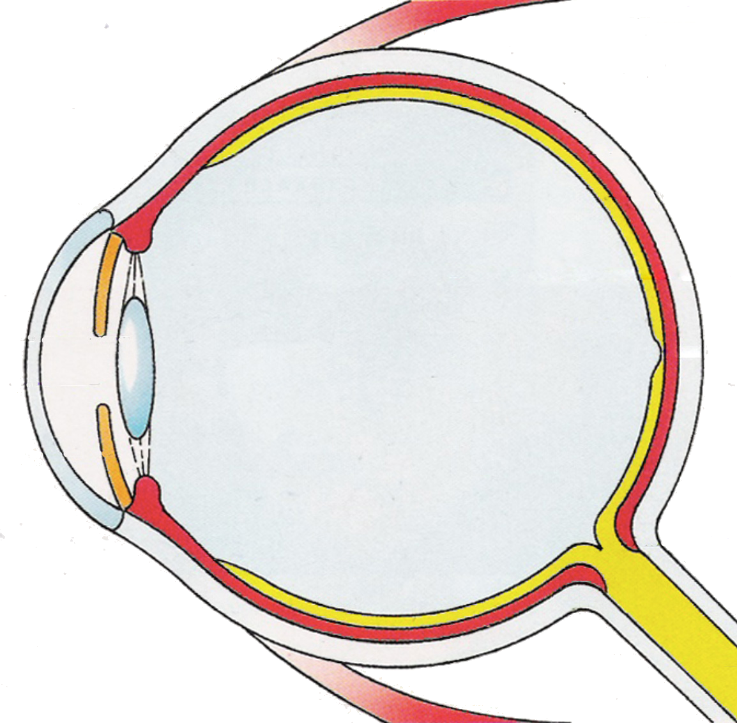
Bouw van het oog
1. hoornvlies
Aan de voorkant treedt de meeste breking op (van lucht naar stof)
2. lens
2b. lensbandjes
2c. accommodatiespier.
Als de spier gespannen wordt, wordt hij dikker en staan de lesbandjes minder strak. De lens (in het lenszakje) wordt minder plat getrokken.
Staafjes zijn lichtgevoelig, maar niet kleurgevoelig. Bij weinig licht zie je alles in grijstinten.
Kegeltjes zijn minder lichtgevoelig maar wel kleurgevoelig.
Bij voldoende licht zie je alles in kleur.
3. netvlies
2c
Het netvlies bestaat uit kegeltjes en staafjes.
2b
4. iris
4
3
1
6
5. pupil
5
2
Kan kleiner/groter gemaakt worden met kringspier/radiaalspieren in de iris.
Heeft dezelfde functie als het diafragma bij een camera.
4
6. gele vlek
2b
2c
Bestaat alleen uit kegeltjes. Deze zijn lichtongevoelig maar onderscheiden wel kleur. Functioneren overdag.
7. blinde vlek
7
Hier liggen geen kegeltjes of staafjes. Je ziet er niets mee.
8. oogzenuw
8
Quizlet.com
menu

Slide 3
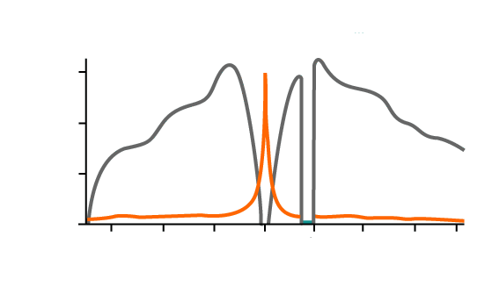
Verdeling van kegeltjes en staafjes op het netvlies.
Een moderne camera (2023) camera heeft ± 40.000 pixels/mm²
‘s Nachts functioneren vooral de staafjes. Je ziet je bijna geen kleur.
Overdag functioneren de kegeltjes en zie je wel kleur.
Vanuit je ooghoeken ( > 10°) zie je weinig kleur.
gele vlek
blinde vlek
150.000
100.000
50.000
0
staafjes
staafjes
aantal receptoren per mm²
40.000
kegeltjes
kegeltjes
60 40 20 0 20 40 60 80
hoek t.o.v. het midden van het netvlies in °
← slaap-kant
neus-kant →
menu

Slide 4
De blinde vlek. (Deze ligt aan de “neuskant” op het netvlies)
1. Sluit je linker oog en kijk met je rechter oog naar de blauwe stip.
2. Nader het scherm totdat je de rode stip niet meer ziet.
Steeds naar de blauwe stip blijven kijken!
Het licht van de rode stip komt nu op je blinde vlek terecht.
3. Je hersenen vullen het ontbrekende stuk op met de kleur van de omgeving.
4. De omgeving is nu wit,
nu geel,
en nu groen.
menu

Slide 5
Lichtbundel naar het oog.
De lichtbundel door een pupil van 10 mm diameter:
v = 25 cm:
•
v = 50 cm:
v = 100 cm
Conclusie:
Als de voorwerpsafstand eel groot is valt er een evenwijdige bundel op het oog.
menu

Slide 6
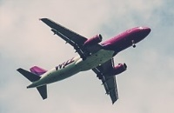
Nabijheidpunt en vertepunt.
← oneindig ver
25 cm
Een normaal oog kan op een voorwerp scherp stellen als de voorwerpsafstand zit tussen “oneindig” groot en 25 cm.
Het vertepunt van het oog (V_{oog} of V_{o}) ligt oneindig ver.
Het nabijheidpunt van het oog (N_{oog} of N_{o}) ligt op 25 cm.
← V_{o}
N_{o}
menu

Slide 7
Het vertepunt.
Het normale oog, ongeaccomodeerd.: V_{o} ligt oneindig ver weg.
← V_{o}
Een evenwijdig bundel komt samen op het netvlies.
Het bijziende oog, ongeaccommodeerd. V_{o} ligt te dichtbij.
V_{o}
+
Een divergerend bundel komt op het netvlies samen.
Een evenwijdige bundel komt voor het netvlies samen.
De ooglens is te bol (kan niet plat genoeg gemaakt worden).
Het verziende oog, ongeaccomodeerd. V_{o} ligt achter het oog.
De bundel die op het oog valt komt (virtueel) samen in V_{o}. .
Het voorwerp in V_{o} is virtueel!
V_{o}
+
De ooglens is te plat (kan niet bol genoeg gemaakt worden).
De convergerende bundel kom samen op het netvlies.
menu

Slide 8
Bijziendheid
Om in de verte te kunnen kijken is de ooglens te bol (kan niet plat genoeg gemaakt worden).
V_{o}
Het beeld valt voor het netvlies.
Conclusie: Je hebt een bril met – glazen nodig.
_
V_{o}
De bril maakt van het voorwerp (v=∞) een virtueel beeld in V_{o}.
De stralen die in het oog vallen lijken uit V_{o} te komen.
menu

Slide 9
Verziendheid
Om dichtbij te kunnen kijken is de ooglens niet bol genoeg.
N_{o}
Het beeld valt achter het netvlies.
Conclusie: Je hebt een bril met + glazen nodig.
+
N_{b}
N_{o}
De bril maakt van het voorwerp in N_{b} een virtueel beeld in N_{o}.
De stralen die in het oog vallen lijken uit N_{o} te komen.
menu

Slide 10
Oudziendheid
Oudziendheid is een vorm van verziendheid.
Door ouderdom verliest de ooglens zijn elasticiteit.
N_{o}
Het beeld valt achter het netvlies.
Conclusie: Je hebt een bril met + glazen nodig.
+
N_{b}
N_{o}
De bril maakt van het voorwerp in N_{b} een virtueel beeld in N_{o}.
De stralen die in het oog vallen lijken uit N_{o} te komen.
menu

Slide 11
Een bril voor een verziende. Een voorbeeld.
Een verziende wil de krant lezen maar dan moet deze op 100 cm afstand gehouden worden.
Van een normaal oog ligt het nabijheidspunt op 25 cm.
Hoe sterk moet zijn bril zijn?
Opl.:
Je houdt (met bril) de krant op 25 cm afstand (in N_{b}).
De bril beeld deze krant af in N_{o}.
v = 25 cm
b = ?
b = - 100 cm
Het beeld is virtueel. Wat betekent dat voor de beeldafstand?
De lenzenformule gebruiken:
$$s=\frac{1}{b}+\frac{1}{v} =$$
$$\frac{1}{−1,00}+\frac{1}{0,25} =$$
$$−1+4 =$$
3,0 dpt
Een verziende heeft inderdaad een + bril nodig.
menu

Slide 12
Een bril voor een bijziende. Een voorbeeld.
Een bijziende wil in de verte kijken. Zijn vertepunt ligt op 2,0 m.
Van een normaal oog ligt het vertepunt in het oneindige.
Hoe sterk moet zijn bril zijn?
Opl.:
Het voorwerp ligt oneindig ver weg (in V_{b}) en wordt door de bril afgebeeld in V_{o} op 2,0 m.
v = oneindig groot.
b = ?
b = - 2,0 m
Het beeld is virtueel. Wat betekent dat voor de beeldafstand?
De lenzenformule gebruiken:
$$s = \frac{1}{b}+\frac{1}{v} =$$
$$\frac{1}{−2,0}+0 =$$
-0,50 dpt
Omdat v “heel groot” is, is 1/v praktisch 0!
Een bijziende heeft inderdaad een - bril nodig.
menu

Slide 13
De maximale gezichtshoek α_{max}
α_{max}
1,0 cm
N_{o}
25 cm
B
B’
2,3°
Een pijl van 1,0 cm staat in N_{o} op 25 cm afstand van het oog. Je kunt de pijl dus nog net scherp zien
Bereken de maximale gezichtshoek.
tanα_{max} = 1,0 cm/25 cm =
α_{max} = 2,3°
0,0402
De lengte van de oogbol is 2,5 cm.
Bereken BB’ (de grootte van het beeld op het netvies).
tan2,3° = BB’/2,5
0,0402 = BB’/2,5
BB’ = 0,10 cm
menu

Slide 14
De gezichtshoek β met vergrootglas (loep)
Zonder loep is BB’ (het beeld op het netvlies) klein.
Het voorwerp staat nu binnen het brandpunt F_{loep}.
De loep vormt nu een virtueel beeld, verder weg dan N_{o}.
Bij de constructie doen we of loep en ooglens samenvallen.
Het oog kijkt hiernaar en vormt een beeld BB’.
β is veel groter dan α_{max} en BB’ is groter dan BB’.
Met loep is het beeld op het netvlies groter dan zonder loep. Je ziet het voorwerp beter met loep.
+
β
α_{max}
F_{loep}
β
B
B
N_{o}
B’
B’
menu

Slide 15
Een loep en een ongeaccommodeerd oog.
Het voorwerp staat nu in het brandpunt van de loep.
Het virtuele beeld staat oneindig ver weg.
Het oog hoeft dus niet te accommoderen.
+
N_{o}
F_{loep}
B
B’
Wel zo prettig als je lang door een loep moet kijken.
menu

Slide 16
Samenvatting brilsterkte ( f in m, S in dpt)
Normaal oog:
← V_{o}
N_{o} =25 cm
Verziend / oudziend: kan dichtbij niet scherp zien:
+
N_{o} =1,00 m
N_{b} =0,25 m
Een boek in N_{b} (v = 0,25 m wordt virtueel afgebeeld in N_{o} (b = -1,00 m).
S = 1/f = 1/v + 1/b = 1/0,25 + 1/-1,00 = 3,0 dpt. Dus een leesbril van 3,0 dpt.
Bijziend: kan dichtbij wel goed zien.
_
V_{o} =2,0 m
N_{o}
+
+
Een boom aan de horizon (v = ∞) wordt virtueel afgebeeld in V_{o} (b = - 2,00 m)
S = 1/b + 1/v = 1/-2,00 + 1/∞= -0,5 +0 = -0,500 dpt
Dus een vertebril van 0,50 dpt.
menu
S = 1/f = 1/b + 1/v = 1/-2,0 + 0 = - 0,50 dpt

Slide 17
Data van het oog.
Oogbol: diameter 24 mm
Pupil: diameter 1–10 mm
oppervlakte 3–300 mm²
De meeste breking vindt plaats aan de voorkant van het hoornvlies
Brekingsindex (tov lucht).
Lucht 1,000
Hoornvlies 1,376
Voorste oogkamer 1,336
Lens 1,406 (midden) -1,386 (rand)
Achterste oogkamer 1,337
Overgang medium 1 naar medium 2: n = n₂/n₁
Overgang lucht naar hoornvlies 1,376
Overgang hoornvlies naar voorste oogkamer 0,9709
Overgang voorste oogkamer naar lens 1,052
Overgang lens naar achterste oogkamer 1,038
Breking bij hoornvlies: Voorkant 52 dpt, achterkant -7,0 dpt
Breking ooglens 8,1 dpt, achterkant 10,9 dpt
menu

Slide 18
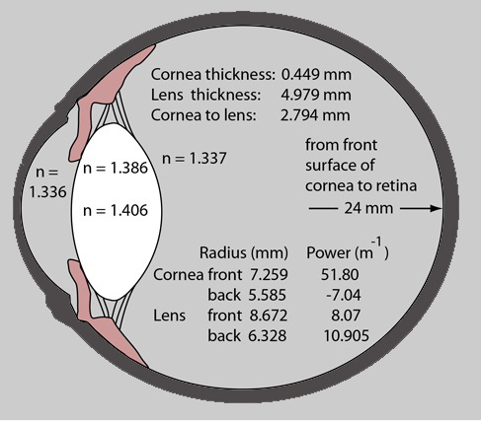
Data van het oog. Bron
Cornea = hoornvlies
retina = netvlies
front surface of retina = voorkant hoornvlies
Radius = straal
Power (m⁻¹) = S (dpt)
n=1
menu

Slide 19
Einde
menu

